Slide 1
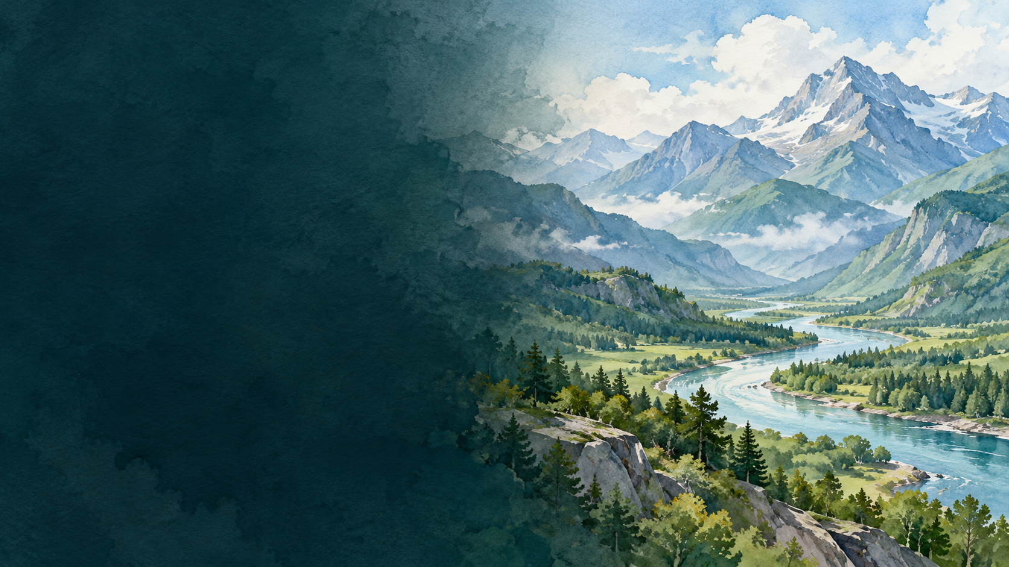
Лекция 10
Алаколь, Балхаш и Каратау
Региональная гидрогеология
и инженерная геология
Notes:
Источник: Лекция 10.docx.
Полная тема лекции: Подземные воды Джунгаро-Тяньшанского региона. Алаколь-Балхашская система артезианских бассейнов пластовых вод. Каратауская система массивов трещинных вод..
Численные характеристики приведены по учебному материалу и не являются обновлённой оценкой запасов. Обложка: иллюстрация, созданная ИИ.

Slide 2
Джунгаро-Тяньшанский регион
01
Объединяет обновлённые складчатые сооружения и межгорные впадины.
02
Трещинные горные массивы соседствуют с бассейнами пластовых вод.
03
Разломы, рельеф и горное питание определяют движение подземных вод.
Лекция 10 / 2
Notes:
Источник: Лекция 10.docx.
Объединяет обновлённые складчатые сооружения и межгорные впадины.
Трещинные горные массивы соседствуют с бассейнами пластовых вод.
Разломы, рельеф и горное питание определяют движение подземных вод.

Slide 3
Алаколь-Балхашская система
01
Приурочена к крупной бессточной области юго-востока Казахстана.
02
Включает Южно-Балхашский и Алакольский бассейны.
03
Горное обрамление питает горизонты предгорий и межгорных впадин.
Лекция 10 / 3
Notes:
Источник: Лекция 10.docx.
Приурочена к крупной бессточной области юго-востока Казахстана.
Включает Южно-Балхашский и Алакольский бассейны.
Горное обрамление питает горизонты предгорий и межгорных впадин.

Slide 4
Южно-Балхашский бассейн
01
Впадина заполнена мезозой-кайнозойскими отложениями.
02
Коллекторы представлены песками, галечниками и гравийно-галечниками.
03
Основные ресурсы связаны с четвертичными и плиоценовыми комплексами.
Лекция 10 / 4
Notes:
Источник: Лекция 10.docx.
Впадина заполнена мезозой-кайнозойскими отложениями.
Коллекторы представлены песками, галечниками и гравийно-галечниками.
Основные ресурсы связаны с четвертичными и плиоценовыми комплексами.

Slide 5
Питание и разгрузка Южного Прибалхашья
01
Потоки в целом направлены от горных сооружений к озеру Балхаш.
02
Питание обеспечивают осадки, поверхностные воды и приток из обрамления.
03
По данным лекции в направлении стока возрастает минерализация.
Лекция 10 / 5
Notes:
Источник: Лекция 10.docx.
Потоки в целом направлены от горных сооружений к озеру Балхаш.
Питание обеспечивают осадки, поверхностные воды и приток из обрамления.
По данным лекции в направлении стока возрастает минерализация.

Slide 6
Алакольский бассейн
01
Межгорная впадина обрамлена Тарбагатаем, Джунгарским Алатау и соседними поднятиями.
02
Глубина фундамента и мощность рыхлого чехла меняются по площади.
03
Высокий практический интерес имеют четвертичные и плиоценовые воды.
Лекция 10 / 6
Notes:
Источник: Лекция 10.docx.
Межгорная впадина обрамлена Тарбагатаем, Джунгарским Алатау и соседними поднятиями.
Глубина фундамента и мощность рыхлого чехла меняются по площади.
Высокий практический интерес имеют четвертичные и плиоценовые воды.

Slide 7
Каратауская система массивов
01
Включает Большой и Малый Каратау.
02
Сильно расчленённый рельеф сочетается с разнообразием палеозойских пород.
03
Особенно водообильны трещиноватые и закарстованные карбонатные толщи.
Лекция 10 / 7
Notes:
Источник: Лекция 10.docx.
Включает Большой и Малый Каратау.
Сильно расчленённый рельеф сочетается с разнообразием палеозойских пород.
Особенно водообильны трещиноватые и закарстованные карбонатные толщи.

Slide 8
Большой Каратау
01
Распространены трещинные, трещинно-карстовые и жильные воды.
02
Воды зоны выветривания дренируются современной речной сетью.
03
Глубокий карстовый сток связан с разломами и направлен к соседним бассейнам.
Лекция 10 / 8
Notes:
Источник: Лекция 10.docx.
Распространены трещинные, трещинно-карстовые и жильные воды.
Воды зоны выветривания дренируются современной речной сетью.
Глубокий карстовый сток связан с разломами и направлен к соседним бассейнам.

Slide 9
Малый Каратау
01
Выделяются приповерхностные и более глубокие зоны активной трещиноватости.
02
Узлы разломов и карст повышают водообильность отдельных участков.
03
Крупные источники представляют естественную разгрузку подземного стока.
Лекция 10 / 9
Notes:
Источник: Лекция 10.docx.
Выделяются приповерхностные и более глубокие зоны активной трещиноватости.
Узлы разломов и карст повышают водообильность отдельных участков.
Крупные источники представляют естественную разгрузку подземного стока.

Slide 10
Сравнение бассейнов и массивов
Структура | Главный тип коллектора
Южный Балхаш и Алаколь | Поровые и пластовые воды рыхлого чехла
Каратау | Трещинные и трещинно-карстовые воды
Связь структур | Горное питание и разгрузка к впадинам
Лекция 10 / 10
Notes:
Источник: Лекция 10.docx.
В рыхлом чехле впадин важны поровые и пластовые коллекторы.
В Каратау определяющую роль играют трещины и карст.
Связь гор и равнин объединяет их в региональную систему питания и разгрузки.

Slide 11
Контрольные вопросы
01
Как формируются воды Южно-Балхашского бассейна?
02
Почему карбонатные породы Каратау водообильнее многих других пород?
03
Как разломы влияют на разгрузку трещинно-карстовых вод?
Лекция 10 / 11
Notes:
Источник: Лекция 10.docx.
Как формируются воды Южно-Балхашского бассейна?
Почему карбонатные породы Каратау водообильнее многих других пород?
Как разломы влияют на разгрузку трещинно-карстовых вод?

